Slide 1
Jazykové korpusy (lingvistika, filologie, výuka jazyků)
Klára Osolsobě
Osolsobe@phil.muni.cz
G 32 9.10-10.50

Slide 2
O čem budeme mluvit
Krátký historický exkurz
Definice korpusu v moderním slova smyslu
Dva metodologické přístupy k vytěžování korpusu
Dva pohledy na korpus (lingvista a informatik)
Filologie a korpusy
Výuka jazyků a korpusy

Slide 3
Krátký historický exkurz
Myšlenka korpusu
Korpusová lingvistika – empirická disciplína
Data a introspekce
Technický pokrok

Slide 4
Konkordance – KWIC(Key Word In Context)

Slide 5
PSJČ

Slide 6
SEU (SURVEY OF ENGLISH USAGE)

Slide 7
BROWN CORPUS W. Nelson Francis - Henry Kucera
1964
1. elektronicky zpracovaný korpus
1 milion slovních tvarů
britská a americká angličtina
pečlivý výběr textů
vzorky

Slide 8
Definice korpusu v moderním slova smyslu
Elektronické uložení
Elektronická přístupnost
Definovaný obsah (ČEHO) a rozsah (KOLIK)
Standardní anotace – metada a interpretace jazykových jednotek
Rychlost, spolehlivost a opakovatelnost vyhledávání a kvantifikace nalezeného

Slide 9
Dva metodologické přístupy k vytěžování korpusu
Corpus based / korpusem ověřovaný, na korpusu založený výzkum
Pravidlo/výjimka – otevřený/uzavřený seznam, frekvence
Corpus driven / korpusem inspirovaný výzkum, korpusem řízený výzkum
Výzkum kolokací /lexical bundles

Slide 10
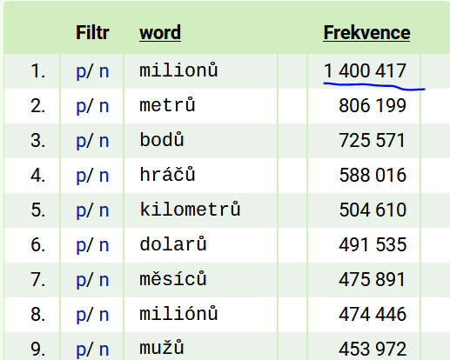
Maskulina mají v češtině v gen. pl. koncovku –ů (pánů, hradů, mužů, strojů, předsedů, soudců). Z tohoto pravidla existují výjimky. Které? Kolik? [lc!=".*ů" & tag="NN[MI]P2.*"]

Slide 11
Jaké je mínění o Češích? Kolokace na pozici 1-3 vpravo od KWIC <Češi jsou> seřazené podle míry MI-score

Slide 12
Dva pohledy na korpus (lingvista a informatik)
Nástroje NLP a korpusy
Konverzní programy, vertikál, tokenizér
Korpusové manažery
Automatické analyzátory
Lingvistické interpretace v korpusech

Slide 13
Vyhledání slovního tvaru jít

Slide 14
Vyhledání lemmatu jít (KWIC+lemma+tag)

Slide 15
desambiguace
Pánové, nežeňte se.
Nemluv a rožni.
Jan je osel.

Slide 16
Víceznačné tvary
nežeňte/(ne)hnat/V
nežeňte/(ne)ženit/V
se/se/P
se/s/R
rožni/rožnit/V
rožni/rozžehnout/V
rožni/rožeň/N
je/být/V
je/on/P
osel/osel/N
osel/osít/V

Slide 17
hnát/ženit

Slide 18
být/on

Slide 19
rožeň/rožnit/rozžehnout

Slide 20
Filologie a korpusy
Obecné a specializované korpusy
Příklady z českého prostředí
Tvorba vlastního korpusu

Slide 21
ÚČNK http://ucnk.ff.cuni.cz/cs/
akademický projekt 1994
systematicky mapuje češtinu i další jazyky
po bezplatné registraci otevřeny všem zájemcům

Slide 22
Korpusy ÚČNK https://kontext.korpus.cz/first_form?corpname=omezeni%2Fsyn2015

Slide 23
Specializovaný - příklad
Korpus Jerome je jednojazyčný srovnatelný korpus (monolingual comparable corpus) speciálně sestavený pro zkoumání překladové češtiny (tedy textů přeložených do češtiny z jiných jazyků) v porovnání s češtinou nepřekladovou (původní česky psanou).

Slide 24
autorský
Karel Čapek
Bohumil Hrabal
Korespondence Karla Havlíčka Borovského

Slide 25
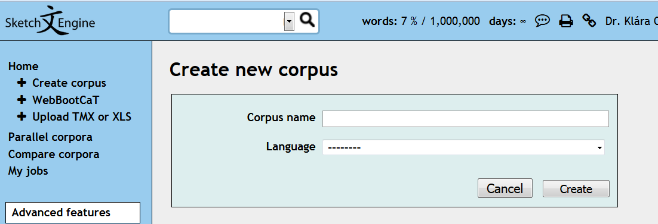
Tvorba vlastního korpusu - DIY
https://nlp.fi.muni.cz/cs/JakVytvoritKorpus1
https://ske.fi.muni.cz/auth/create_corpus/

Slide 26
Výuka jazyků a korpusy
Metoda DDL (Tim Johnes)
Žákovské korpusy (Learner Corpora)
Učebnicové korpusy

Slide 27
Žákovské korpusy
Texty mluvčích L2
Výzkum interlanguage
Zpětná vazba na základě analýzy chyb
Sledování růstu jazykových kompetencí

Slide 28
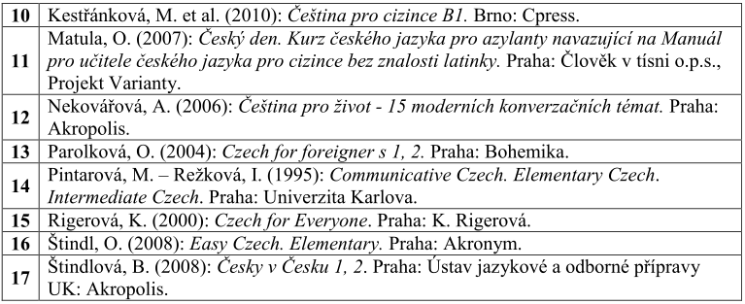
Učebnicový korpus Učko

Slide 29
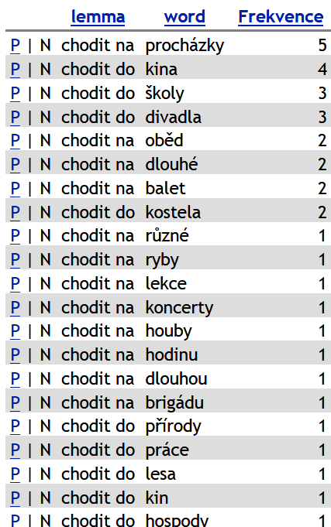
chodit do/na (porovnání obecného a učebnicového korpusu)

Slide 30
Závěr
Historie a současnost – technický pokrok a metodologické přístupy
Rychlost- spolehlivost – opakovatelnost experimentu
Zdroje nespolehlivosti
Co je k dispozici a co si mohu sám udělat
Na co nezbyl čas

Slide 31
Děkuji vám za pozornost

